Slide 1


Slide 2
Agenda
Sesión: “Afianzando conceptos”
Introducción programación orientada a objetos
Introducción a la tecnología java
Presentación del problema a resolver y establecer las historias de usuario a resolver

Slide 3
Presentación del semillero
Instructores:
Cindy Johanna Castaño
Diego Alvarez
Justificación: Los semilleros JAVA buscan entregar a los estudiantes herramientas de última generación para el desarrollo de sistemas de información que mejoren su perfil profesional y permitan ser participantes activos de las tendencias actuales.
Objetivo General: Dar a conocer los principales conceptos relacionados al lenguaje JAVA para la creación de aplicaciones web.
Generalidades semillero.

Slide 4
Introducción programación orientada a Objetos
Filosofía de implementación cercana a como expresamos las cosas en el mundo real, pensando en objetos.
El POO se basa en dividir el programa en pequeñas unidades lógicas de código. A estas pequeñas unidades lógicas de código se les llama objetos, los objetos son unidades independientes que se comunican entre ellos mediante mensajes.

Slide 5
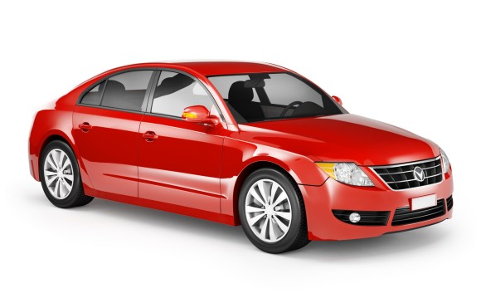
Introducción programación orientada a Objetos
Los objetos tiene dos cosas que lo hacen diferentes entre si:
Atributos(Caracteristicas)
Métodos(Acciones, comportamiento)

Slide 6
Introducción programación orientada a Objetos
En la POO, un objeto no es algo eterno, se instancian (crean) y se destruyen. Una vez
que se haya instanciado un objeto puede recibir mensajes. Los objetos pueden
instanciarse de forma estática o de forma dinámica. Un objeto estático comienza su
existencia una vez es declarado, sin embargo, un objeto dinámico no comienza su
existencia al ser declarado, sino al recibir un espacio de memoria.

Slide 7
Introducción programación orientada a Objetos
Pensando en objetos, deben estos ser solo representaciones de algo físico?
Cualquier cosa que tenga las dos propiedades básicas de los objetos puede ser catalagado como uno de ellos.
Atributos y métodos.
Ejemplo: Fracción 3/2
Atributos: numerador, denominador.
Métodos: Simplificar, suma entre fracciones, resta entre fracciones.
Al abordar un problema, lo primero que debemos hacer es idenficar los objetos.

Slide 8
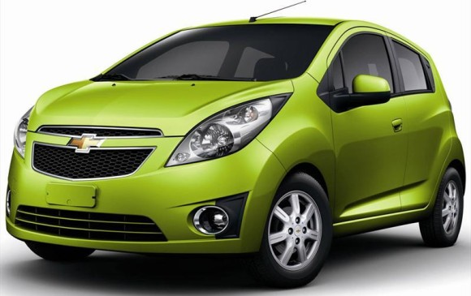
Introducción programación orientada a Objetos
Clase:
Molde o plantilla que define los atributos y comportamiento comunes para todos los objetos de cierto tipo.
Objeto: Carro 1 Objeto: Carro 2
Color: Verde Color: Rojo
Marca: Renault Marca: Mazda

Slide 9
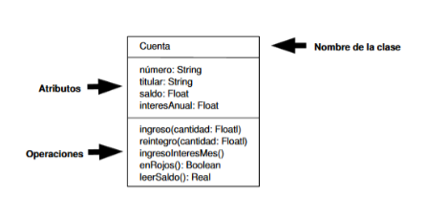
Introducción programación orientada a Objetos
Estructura clase:

Slide 10
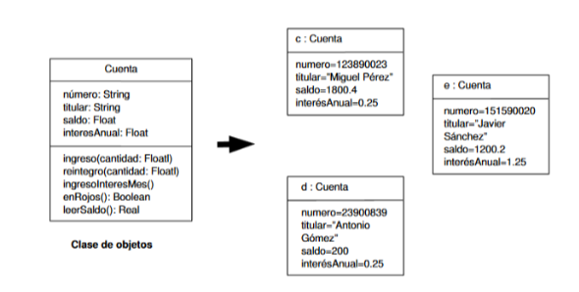
Introducción programación orientada a Objetos
Durante la ejecución de la aplicación se producirá la instanciación de la clase, es decir,
la creación de los objetos que representan cada uno de los individuos con sus
características propias, es decir, valores específicos para sus atributos.

Slide 11
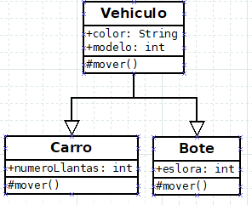
Introducción programación orientada a Objetos
Herencia:
Permite definir relaciones entre clases, y así reusar propiedades o métodos y definir unas nuevas.
Notes:
Explicar sobre carga, sobre escritura.

Slide 12

Introducción programación orientada a Objetos
Abstracción:
Permite definir las características y funciones que un objeto desempeña, para así generalizar y obtener una visión global, y al final despreocuparnos de como funcionan internamente.
En general un programa no es mas que una representación abstracta de un problema que existe en el mundo real.

Slide 13
Introducción programación orientada a Objetos
Encapsulamiento:
Almacenar y organizar en clases las propiedades de los objetos, garantiza la integridad de los datos y evita accesos no deseados a la información (Ocultación)
Se apoya de los modificadores de acceso, restringir acceso de diferente nivel para cada atributo a operación.
Public
Protected
Private
Default

Slide 14
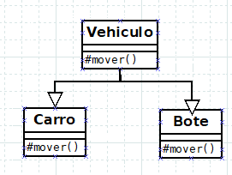
Introducción programación orientada a Objetos
Polimorfismo:
Comportamientos diferentes, asociados a objetos distintos, pueden compartir el mismo nombre, al llamarlos por ese nombre se utilizará el comportamiento correspondiente al objeto que se esté usando
Vehículo vehiculoUno = new Carro();
Vehículo vehiculoDos = new Bote();
vehiculoUno.mover();
vehiculoDos.mover();

Slide 15
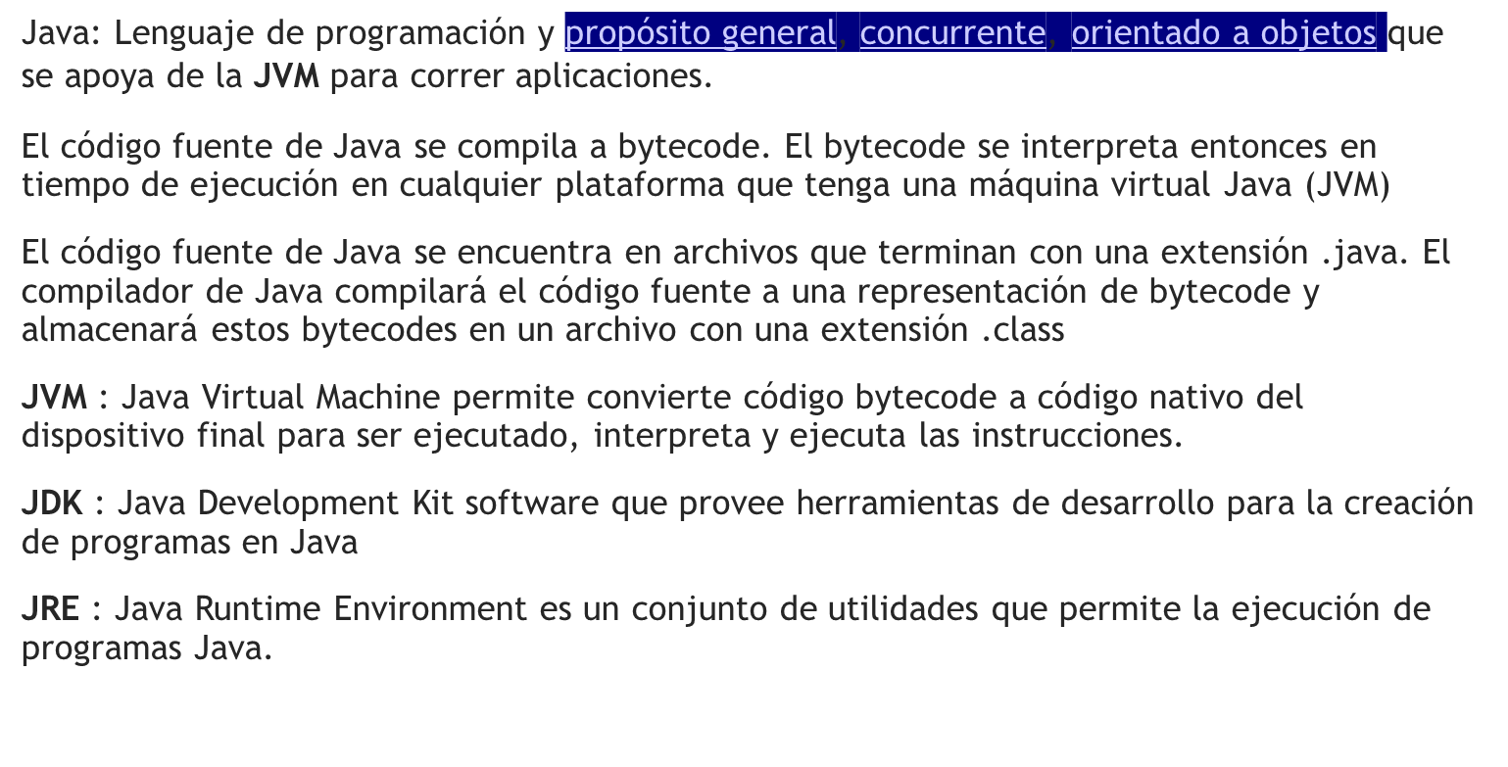
Introducción tecnología Java

Slide 16
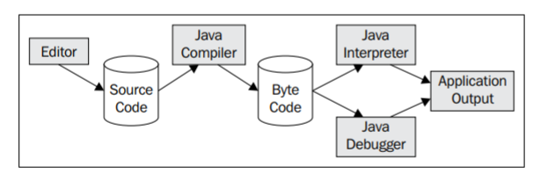
Introducción tecnología Java
Compilación de una aplicación Java
Los pasos generales utilizados para desarrollar una aplicación Java incluyen:
• Crear la aplicación utilizando un editor (IDE)
• Compilarlo utilizando el compilador Java (javac)
• Ejecutarlo utilizando el intérprete Java (java)
• Opcionalmente depurar la aplicación según sea necesario utilizando Un depurador de Java

Slide 17
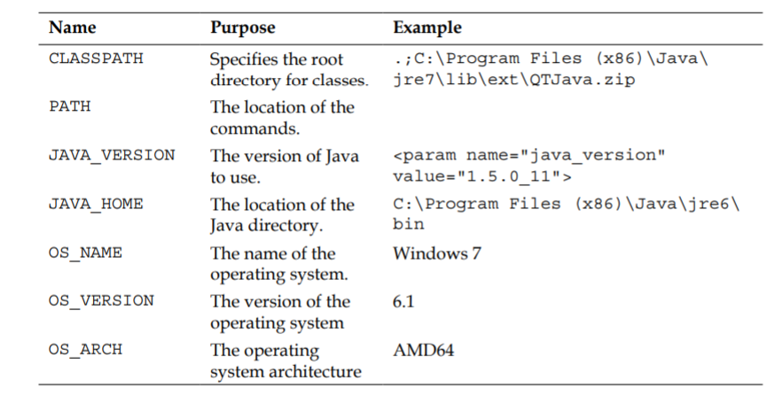
Introducción tecnología Java
Entorno Java
El entorno Java esta en el sistema operativo y la estructura de archivos utilizados para desarrollar y ejecutar aplicaciones Java. Asociados con este entorno están una serie de variables de ambiente que se utilizan de vez en cuando para facilitar diversas operaciones. Aquí, vamos a examinar algunos de ellos en más detalle:

Slide 18
Introducción tecnología Java
Los principales paquetes de Java
Java incluye varias bibliotecas de clases que soportan el desarrollo de aplicaciones. Estos incluyen los siguientes, entre otros:
• java.Lang:
Provides classes that are fundamental to the design of the Java programming language. The most important classes are Object, which is the root of the class hierarchy, and Class, instances of which represent classes at run time.
• java.io:
Provides for system input and output through data streams, serialization and the file system.
• java.net:
Provides the classes for implementing networking applications.
Notes:
https://docs.oracle.com/javase/7/docs/api/java/lang/package-summary.html
https://docs.oracle.com/javase/7/docs/api/java/io/package-summary.html
https://docs.oracle.com/javase/7/docs/api/java/net/package-summary.html

Slide 19
Introducción tecnología Java
Los principales paquetes de Java
• java.util:
Contains the collections framework, legacy collection classes, event model, date and time facilities, internationalization, and miscellaneous utility classes (a string tokenizer, a random-number generator, and a bit array).
• java.awt:
Contains all of the classes for creating user interfaces and for painting graphics and images.
Notes:
https://docs.oracle.com/javase/7/docs/api/java/util/package-summary.html
https://docs.oracle.com/javase/7/docs/api/java/awt/package-summary.html

Slide 20
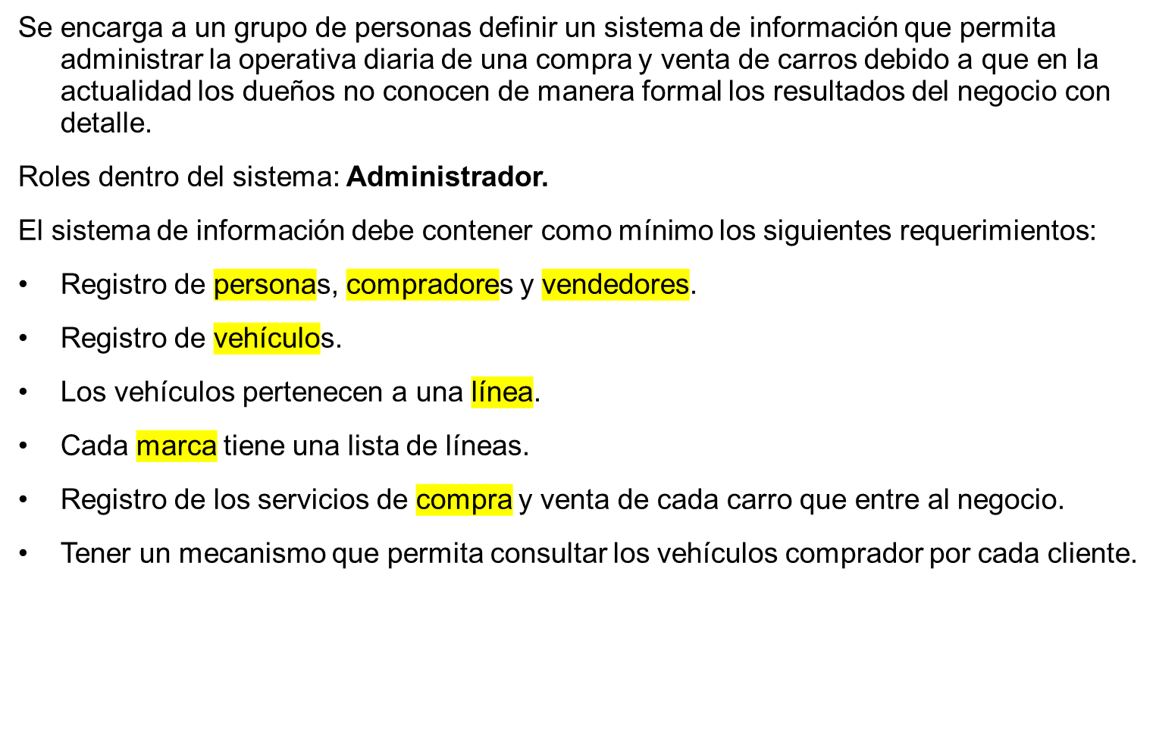
Problema a resolver

Slide 21
Historias de usuario
Historias de usuario:
Representación escrita en lenguaje común de los requisitos a desarrollar, idenficando los roles, objetivos y beneficios de generar una funcionalidad.
Caracteristica: Consultar las personas registradas en el Sistema.
Criterio de aceptación: Se comprueba con datos no existentes y existentes si la información resultante es correcta.
Evento: Ingresar información de búsqueda y oprimir botón “Consultar”
Resultado: Se presenta pantalla con la información que cumpla los criterios de búsqueda.

Slide 22
Historias de usuario
Ejercicio:
Defina los siguientes conceptos:
  Polimorfismo.
  Herencia
  Abstracción
Defina al menos ocho historias de usuario para resolver el problema planteado.
Defina los objetos y propiedades que identifique en el problema a solucionar.

